Slide 1


Slide 2
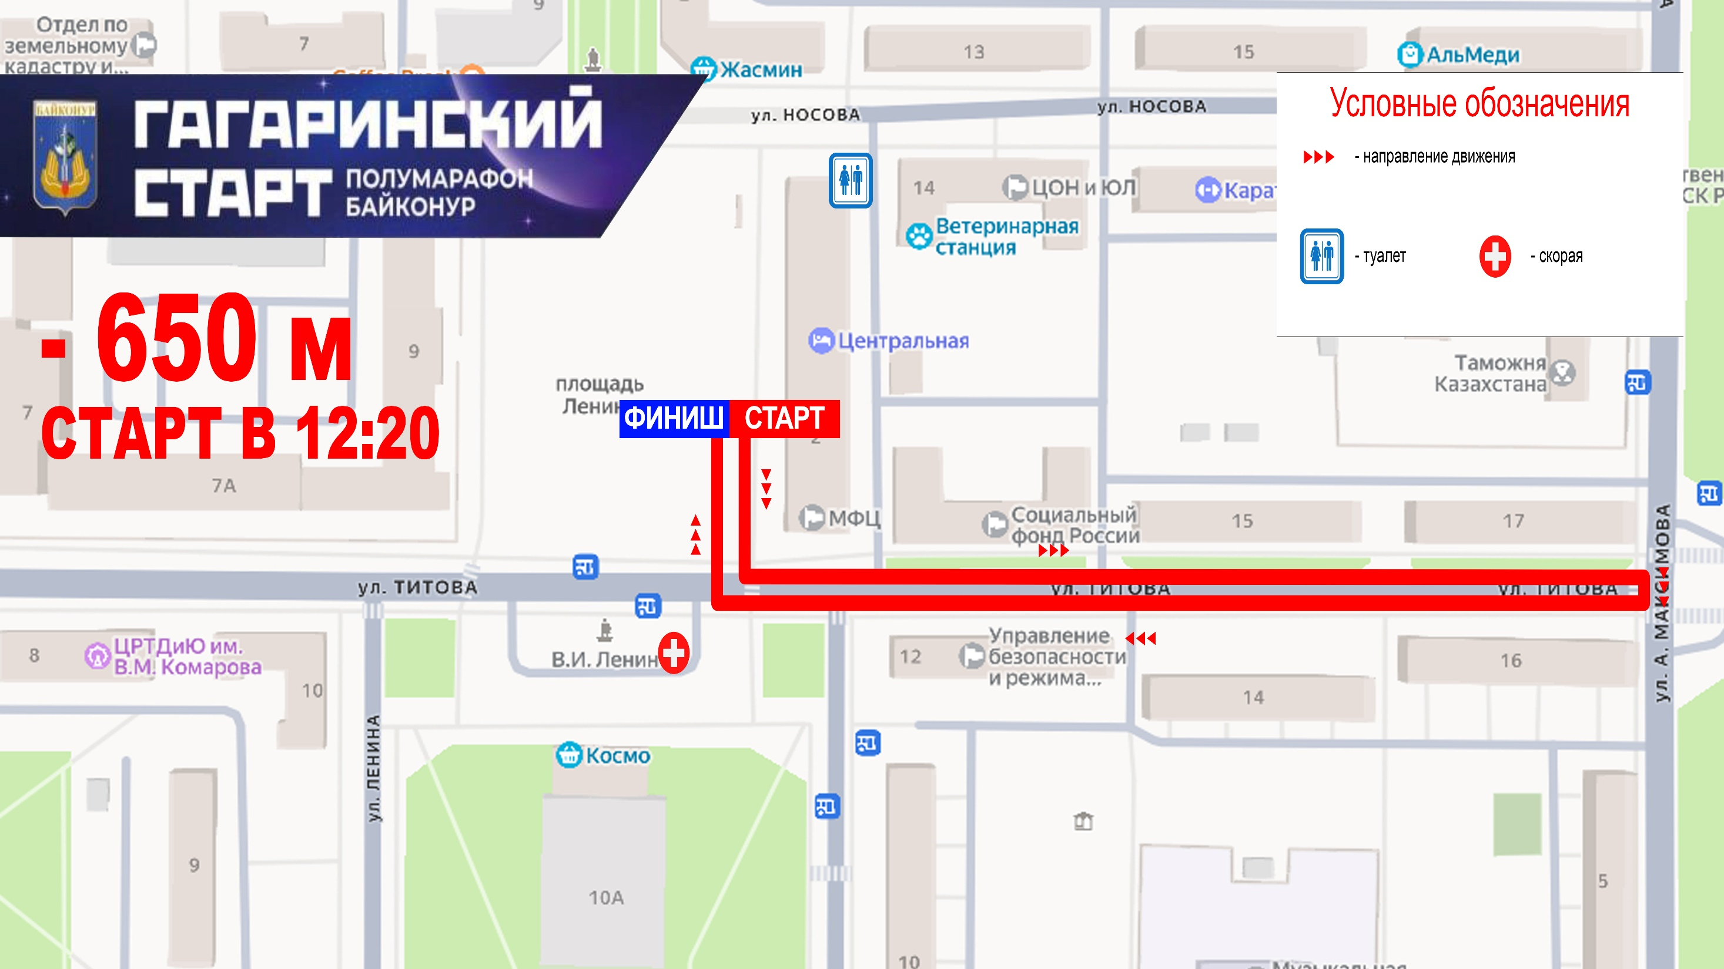
СТАРТ В 11:50
Инклюзивный забег

Slide 3
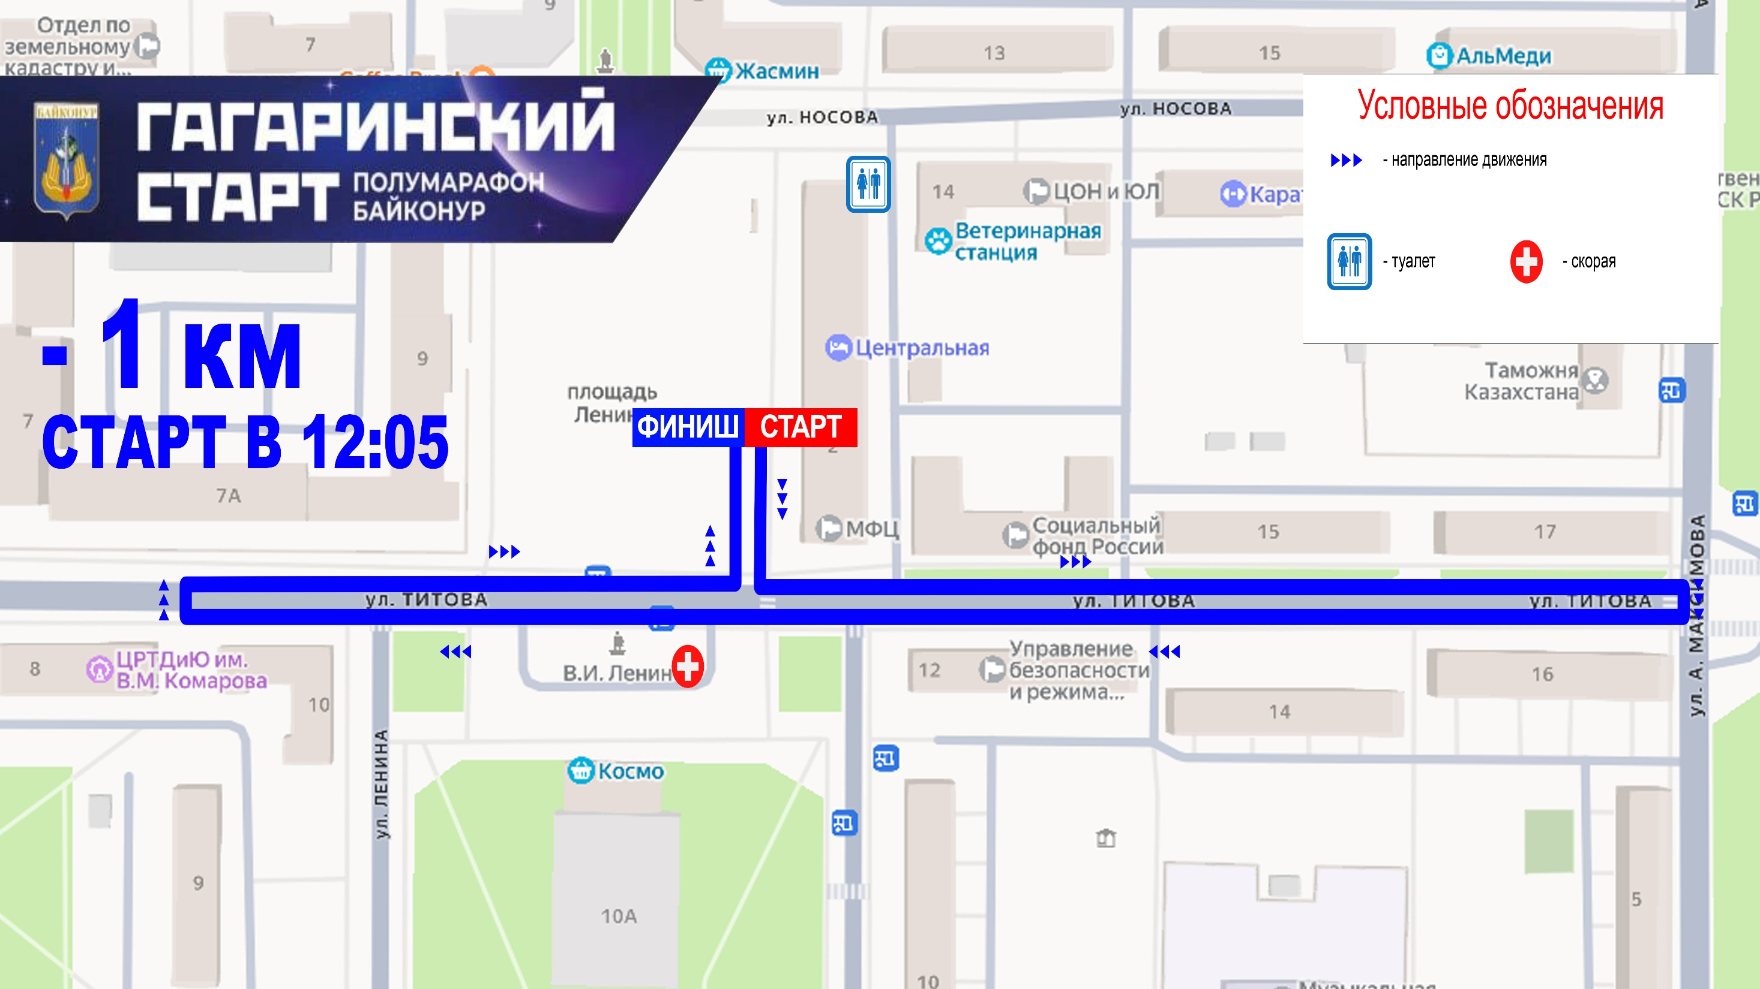

Slide 5
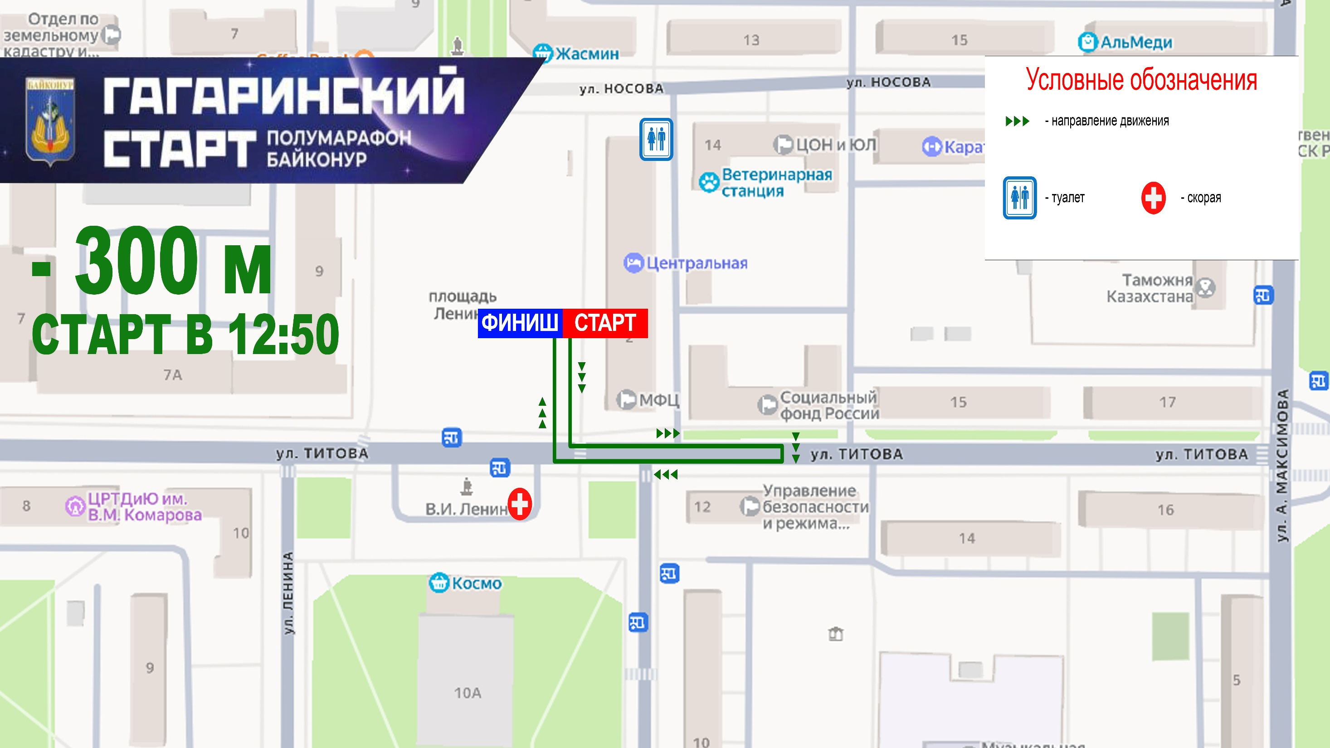

Slide 6
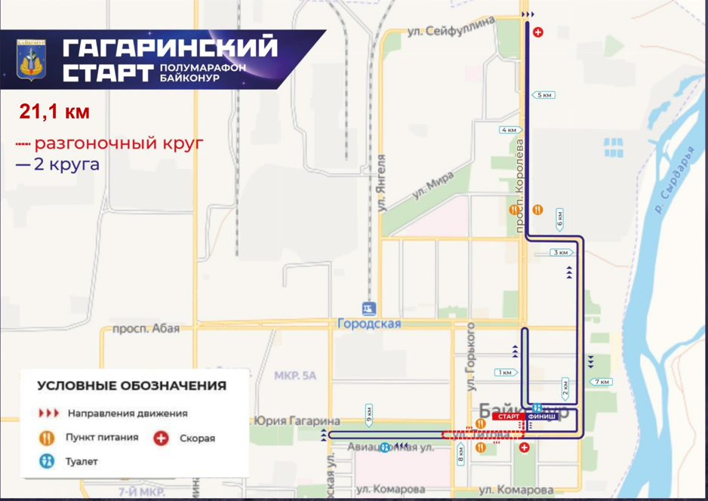
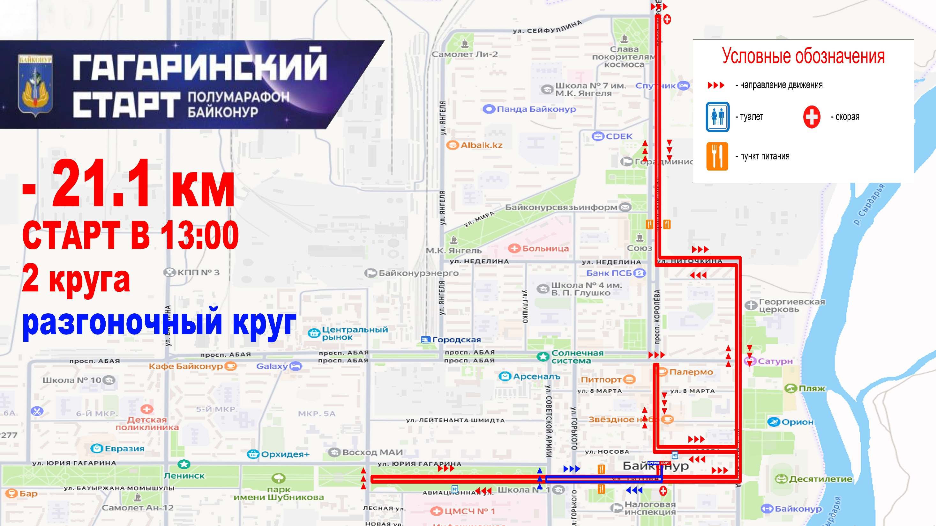
СТАРТ В 13:00

Slide 7
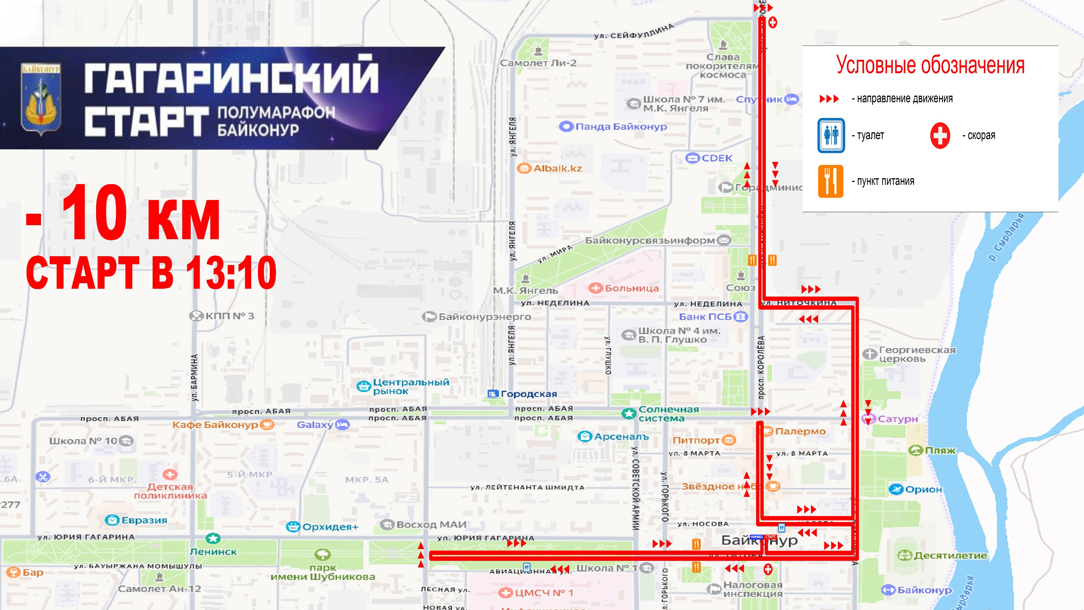

Slide 8
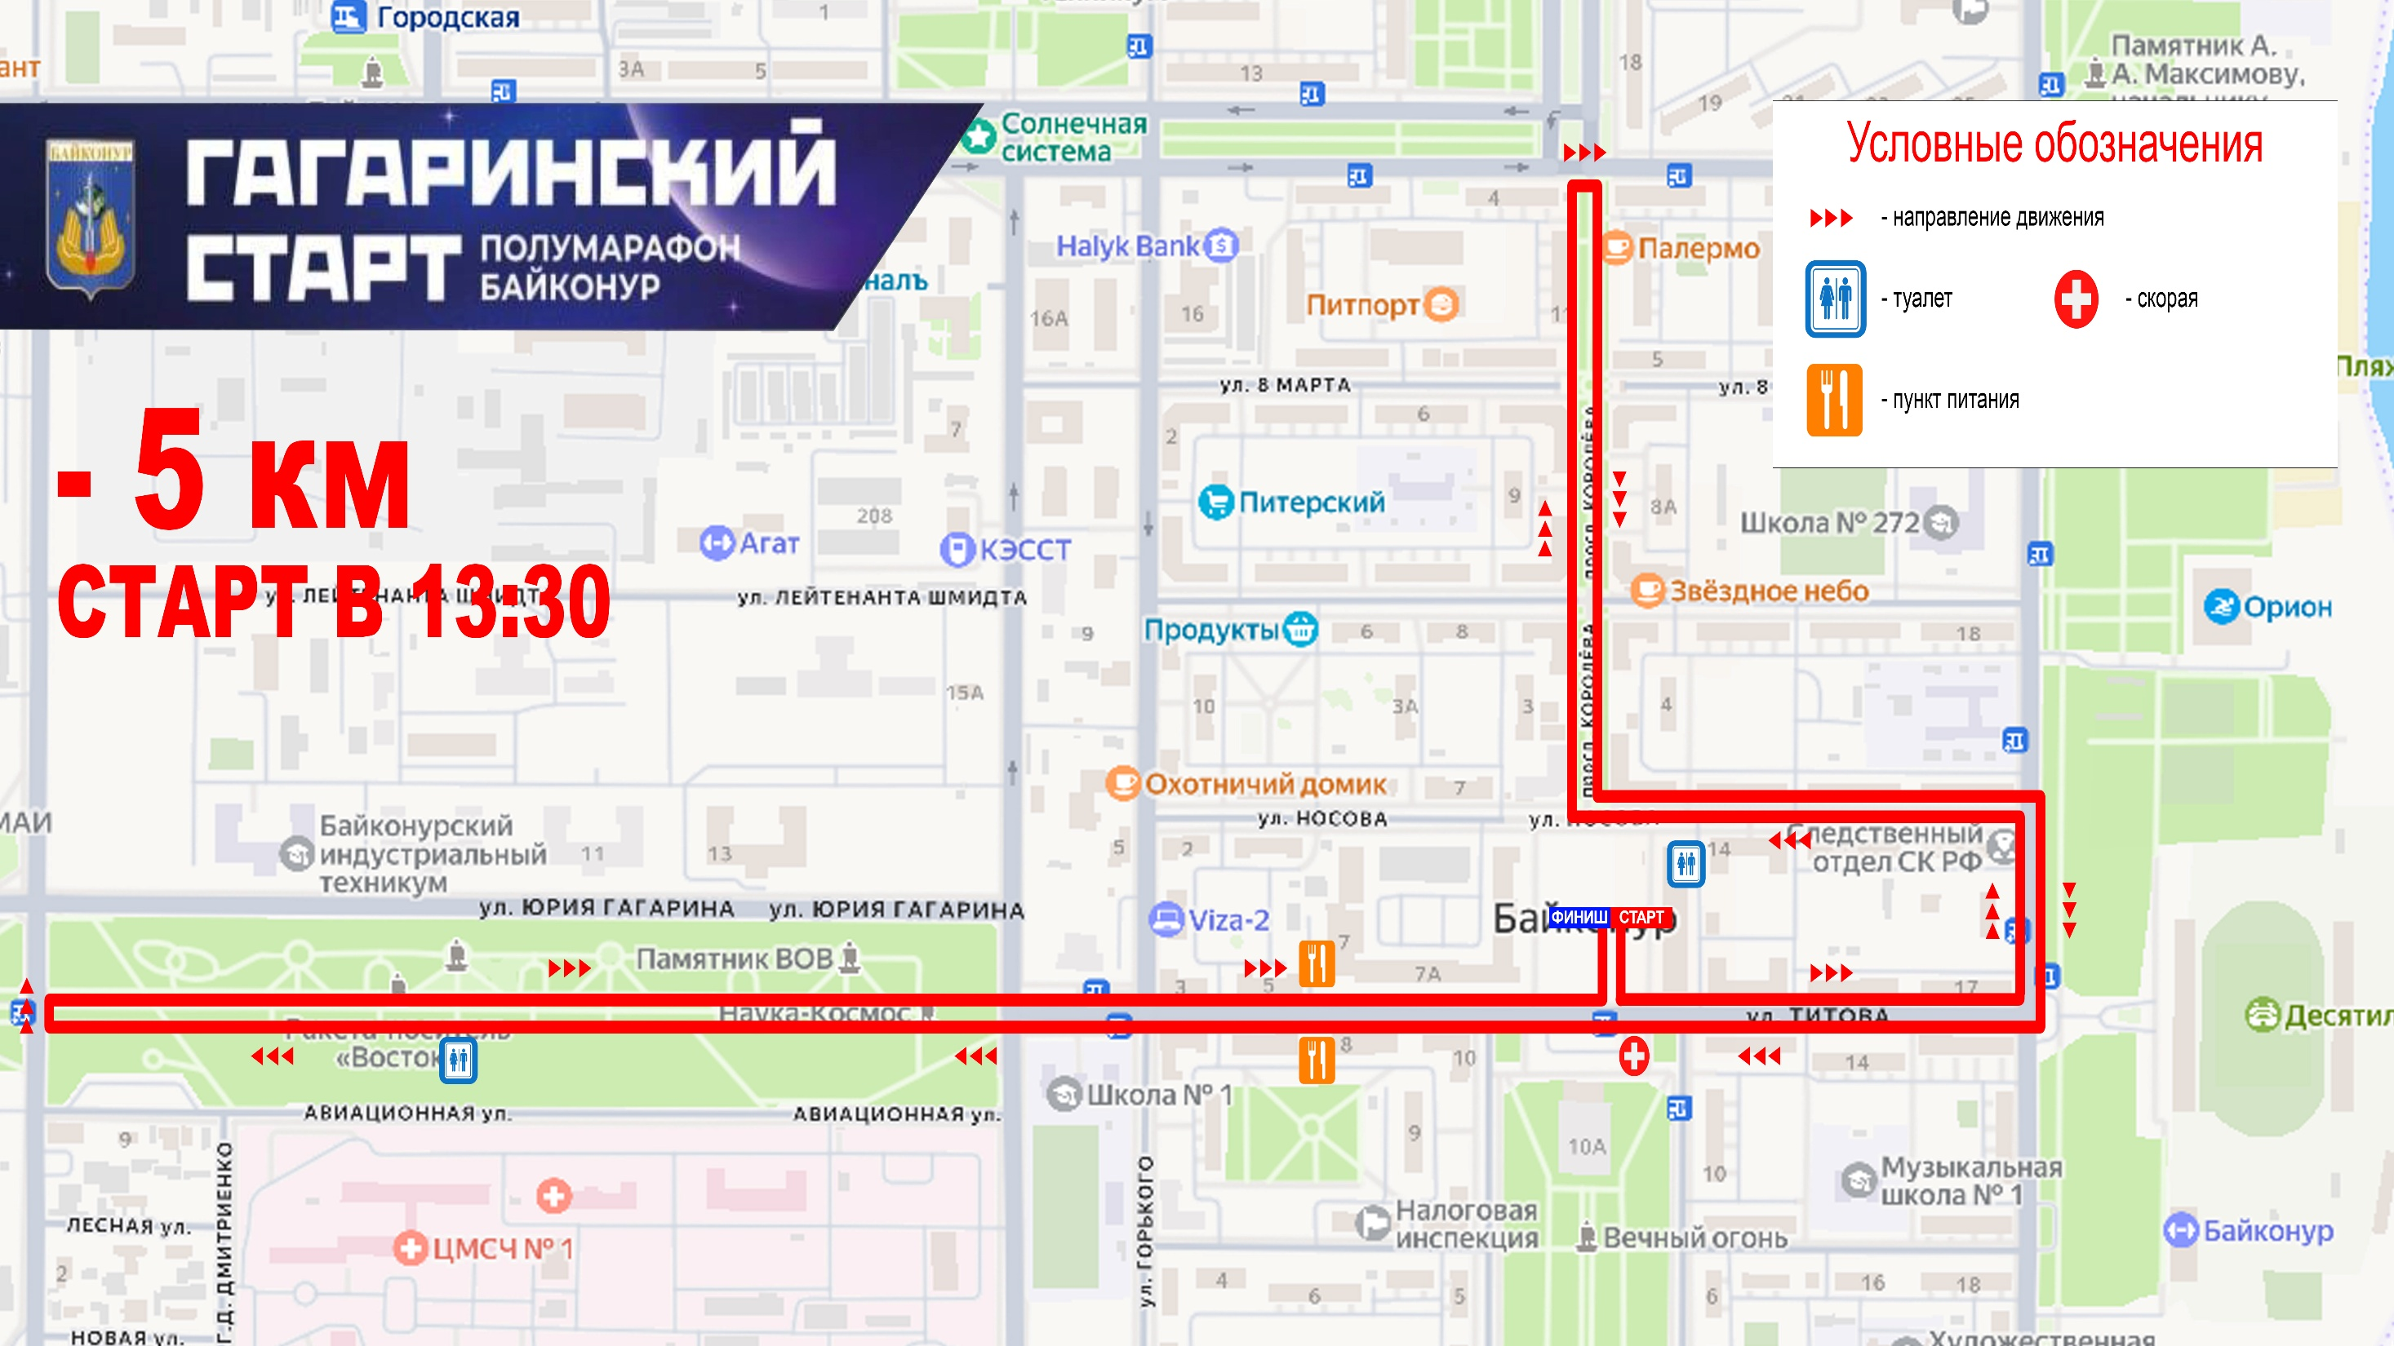

Slide 9

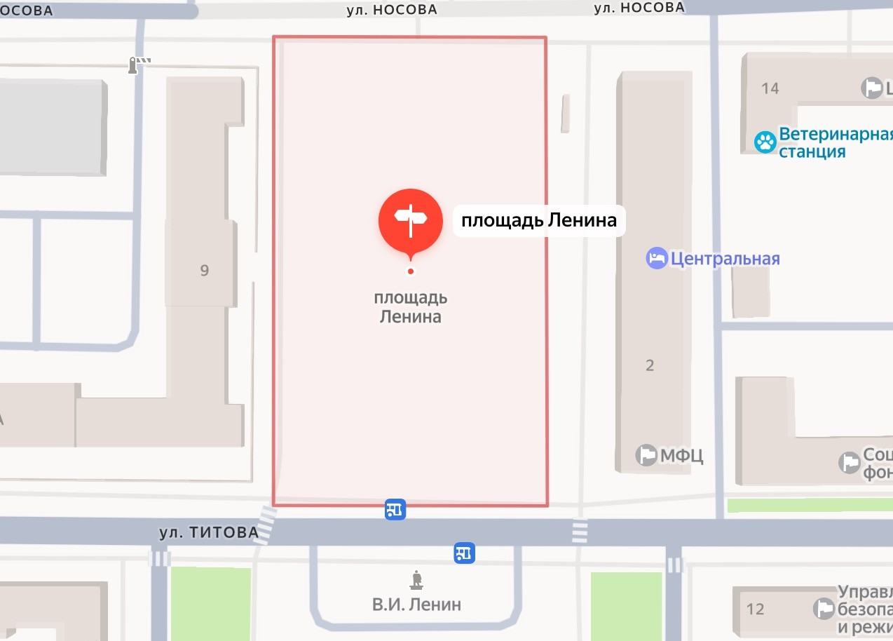
СТАРТОВЫЙ ГОРОДОК
Полумарафон Байконур
УПРАВЛЕНИЕ КУЛЬТУРЫ, МОЛОДЕЖНОЙ ПОЛИТИКИ,
ТУРИЗМА И СПОРТА
УПРАВЛЕНИЕ КУЛЬТУРЫ, МОЛОДЕЖНОЙ ПОЛИТИКИ,
ТУРИЗМА И СПОРТА
Расписание Стартов 12.04.2026
11:10 Разминка участников
11:30 Открытие соревнований
11:50 Старт инклюзивного забега
12:05 Старт 1 км.
12:20 Старт 650 м. дети 9-10 лет
12:30 Старт 650 м. дети 7-8 лет
12:40 Старт 650 м. дети 5-6 лет
12:50 Старт 300 м. дети 1-4 года
12:51 Разминка участников
13:00 Старт 21,1 км.
13:10 Старт 10 км.
13:30 Старт 5 км.
16:00 Закрытие трассы
Регистрация/камера хранения участников
Раздевалка Мужская и Женская
Полевая кухня
Инфо
К
Регистрация/камера хранения
Стартовый створ Финишный створ/ Стартовый накопительь
Сцена
ИНФО СТЕНД
Штаб организаторов Скорая помощь
Сцена
Финиш
М/Ж
Стартовая арка
Старт
Ш

Slide 10
СТАРТОВЫЙ ГОРОДОК
Полумарафон Байконур
УПРАВЛЕНИЕ КУЛЬТУРЫ, МОЛОДЕЖНОЙ ПОЛИТИКИ,
ТУРИЗМА И СПОРТА
УПРАВЛЕНИЕ КУЛЬТУРЫ, МОЛОДЕЖНОЙ ПОЛИТИКИ,
ТУРИЗМА И СПОРТА
Награждение участников
12.04.2026
Регистрация/камера хранения участников
Раздевалка Мужская и Женская
Полевая кухня
13:40 награждение 1 км (М-1,2,3 место); (Ж-1,2,3 место)
13:50 награждение в номинации самый маленький участник полумарафона
14:00 награждение 650 м дети
9-10 лет (М-1,2,3 место); (Ж-1,2,3 место)
7-8 лет (М-1,2,3 место); (Ж-1,2,3 место)
5-6 лет (М-1,2,3 место); (Ж-1,2,3 место)
14:10 награждение 300 м семейный забег (М-1,2,3 место); (Ж-1,2,3 место)
14:20 награждение 10 км (М-1,2,3 место); (Ж-1,2,3 место)
14:40 награждение 5 км
Индивидуальный забег: (М-1,2,3 место); (Ж 1,2,3 место);
корпоративные команды: (смешанные команды-1,2,3 место); (мужские команды-1,2,3 место)
14:50 награждение в номинации самый взрослый участник полумарафона
15:20 награждение 21,1 км (М-1,2,3 место); (Ж-1,2,3 место)
16:00 закрытие трассы
Инфо
К
Регистрация/камера хранения
Стартовый створ Финишный створ/ Стартовый накопительь
Сцена
ИНФО СТЕНД
Штаб организаторов Скорая помощь
Сцена
Финиш
М/Ж
Стартовая арка
Старт
Ш

